Slide 1
Wäinö Aaltosen koulun Ylikylä-rakennus
Taustaa:
Vuoden 2014 sisäilmatutkimuksen johdosta tehtiin seuraavat toimenpiteet
• Sähkökeskuksessa olevat läpiviennit tiivistettiin, lisäksi eteistilan lattiarakenteet tiivistettiin.
• Eteistilaan asennettiin koneellinen poisto
• Eteistilan alakattolevyt uusittiin.
• Alapohjan riittävä tuulettuvuus tarkastettiin
Syksyllä 2015 terveydenhoitajan tilassa ja sen lähiympäristössä havaittiin paikallinen kosteusvaurio lattiarakenteessa. Kostuneet materiaalit purettiin ja korvattiin uusilla.
Rakennuksesta on tullut syksyn 2016 aikana kolme sisäilmailmoitusta, jonka seurauksena Ilmanvaihdon toimivuus ja käyntiajat on tarkastettu vuoden vaihteessa 2016-2017. Ilmanvaihto toimii suunnitellusti.
Kohteen asioita käsiteltiin sisäilmapienryhmässä 10.2.2017. Ympäristöterveydenhuollon edustajan näkemys tilanteeseen oli, että Ylikylästä pitäisi luopua. Samalla päätettiin tehostaa tilojen käyttöä pääkoulussa, Kukolassa ja Paavo-hallin katsomotilassa ja miettiä esiopetuksen ja iltapäivätoiminnan toteuttamista jatkossa.
Uutta sisäilmatutkimusta ei rakennukseen lähdetty tekemään, koska päätettiin luopua tiloista. Tällä hetkellä ei ole tiedossa että rakennuksessa olisi selkeitä korjausta vaativia vaurioita.

Slide 2
Wäinö Aaltosen koulun Ylikylä-rakennus
Sisäilmatyöryhmän pöytäkirjojen satoa syksystä 2016:
Elokuu 2016 maininta: Wäino Aaltosen koulu
Pöytäkirja 24.8.2016:
kirjaston tiloista tullut ilmoitus, käynti paikan päällä
Syyskuu 2016 koulusta ei mainintaa
Lokakuu 2016 koulusta ei mainintaa
Marraskuu 2016 koulusta ei mainintaa
Joulukuu 2016 koulusta ei mainintaa
Tammikuu 2017 maininta: Wäino Aaltosen koulu
Pöytäkirja 18.1.2017
käytiin Ylikylän rakennuksessa, iv-tarkistettu, käyntiaikoja muutettu, ilmamäärät riittävät
Helmikuu 2017 Wäinö Aaltosen koulu
Pöytäkirja 15.2.2017
tilannetta käsiteltiin 10.2., Ylikylästä tullaan luopumaan tämän vuoden aikana, tehdään katselmus ja sovitaan kohteessa tehtävät väistötilatoimenpiteet 17.2.

Slide 3
Wäinö Aaltosen koulun Ylikylä-rakennus
Tilaelementti ratkaisu
Kahden vuoden vuokrakustannus 170 000 €
Lisäksi kulut perustamisesta, rakennuksen liittämisestä vesi-, viemäri-, sähkö- ja atk-verkkoon. Arvio kuluista n. 100 000 €
Mahdollinen sijoitus pysäköintipaikalle tai kentälle

Slide 4
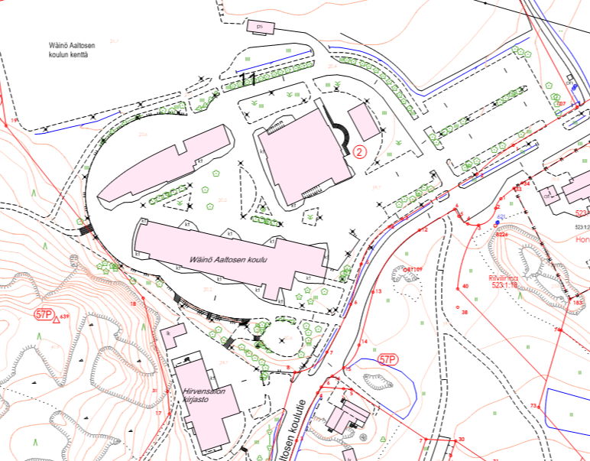
Wäinö Aaltosen koulun Ylikylä-rakennus
Mahdolliset paikat tilaelementeille
Lämpökaivot

Slide 5
Wäinö Aaltosen koulun Ylikylä-rakennus
Sisäilman puhdistuslaitteiden hankinta ko. tiloihin
Kustannukset vuodessa noin 45.000 euroa.
Lisäksi tilojen ylipaineistus, mahdolliset muut pienet korjaukset
Tilojen olosuhdemittaus käytön alettua

Slide 6
Wäinö Aaltosen koulun Ylikylä-rakennus
Paavo-hallin yläkatsomon aulatilan muuttaminen opetustilaksi
Muutoksen eteneminen
Suunnittelun tilaus
tilasuunnittelu, rinnalla talotekniikka suunnittelu sekä työpiirustukset
Rakennusluvan hakeminen
Urakoitsija työlle
Työn laajuus ei tiedossa
=> aikataulu avoin, ei voida olla varmoja ovatko tilat valmiit syyslukukauden alussa
=> kustannukset eivät tiedossa

